Slide 1

高级图书管理系统
2023-2024学年第三学期软工实训成果汇报
汇报人：我要放假小组 吴海正

Slide 2

CONTENT
、
01
項目简介
02
技术概述
03
功能讲解
04
未来展望

Slide 3

BOOOKSYSTEM
01
項目简介

Slide 4


设计理念
目的：帮助落后的图书馆能够更高效地管理图书资源,并为读者提供便捷的图书借阅服务
我们希望能够实现一个与我们理念相符的小型
图书馆管理系统
安全可靠
便捷實用
美观简洁
多平台可用
可维护性

Slide 5
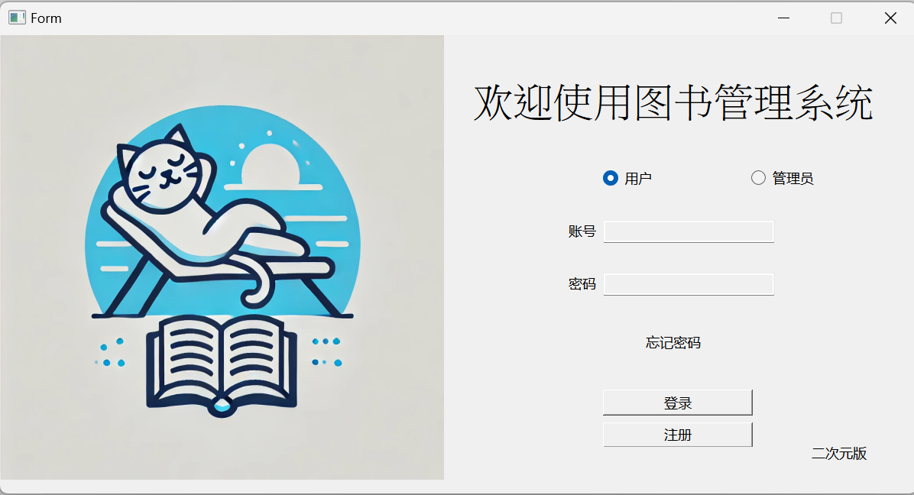
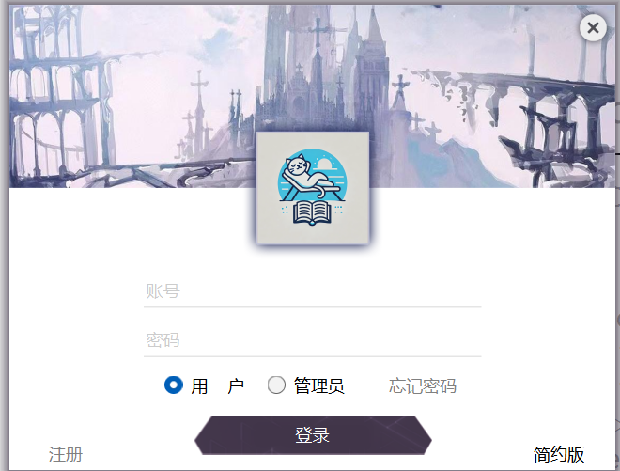
版本介绍：
根据我们的理念，我们的软件设计了两个版本：
简洁版
美观版

Slide 6
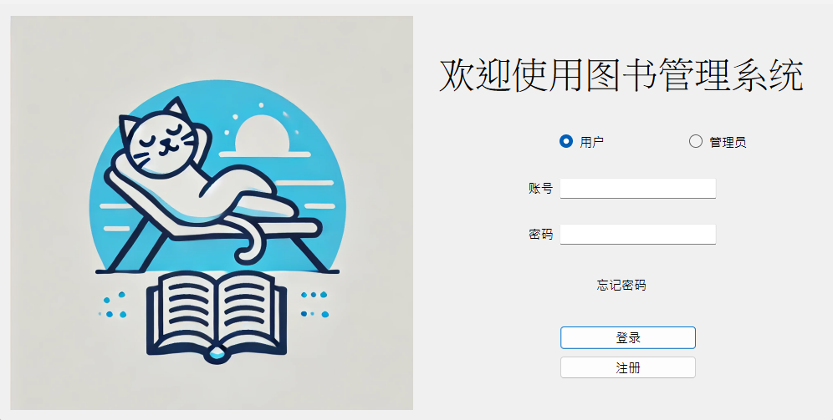

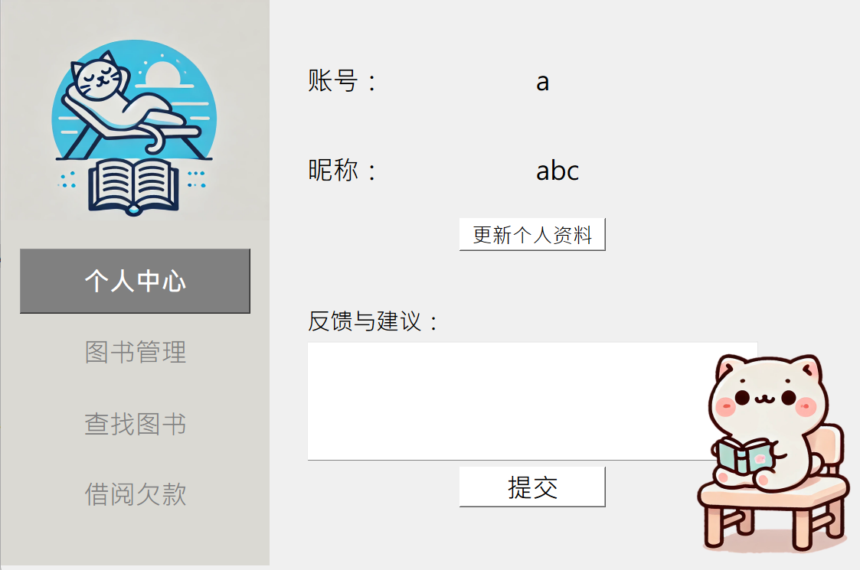
界面样品：简洁版

Slide 7
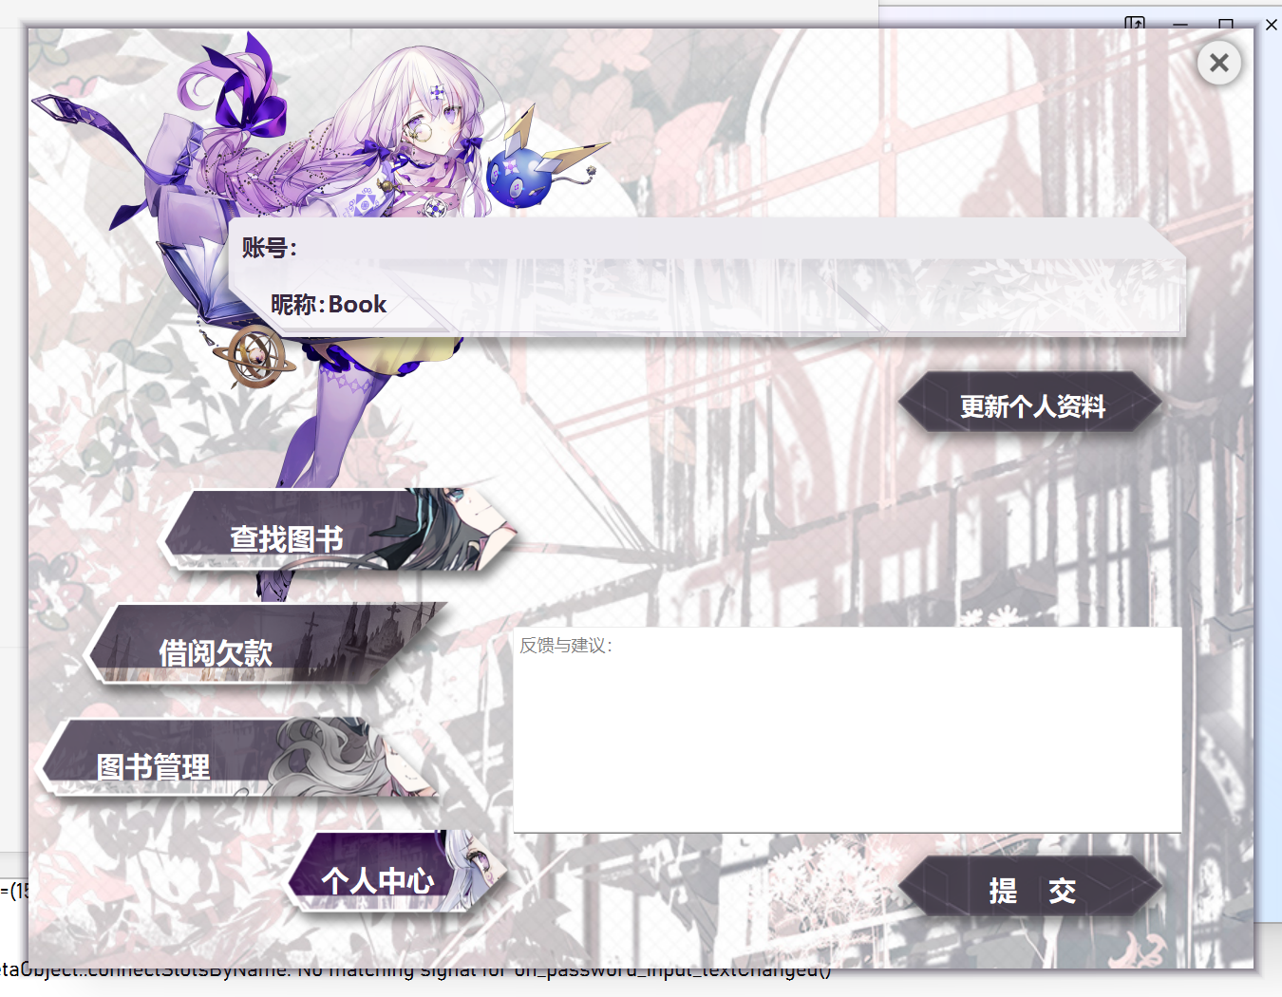
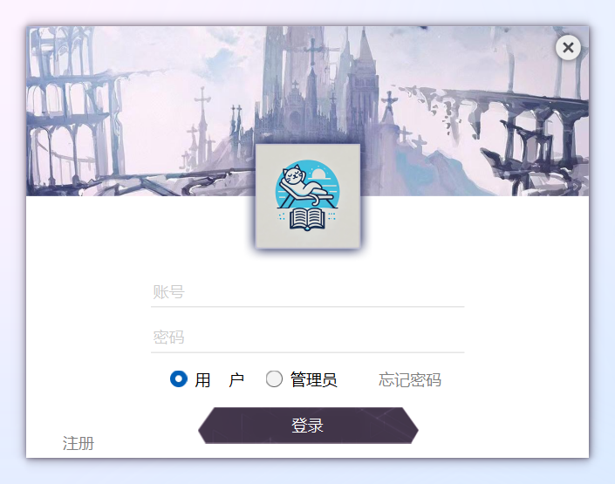
界面样品：美观版

Slide 8

市场定位与产品分析：
1
2
1
2
小型图书馆
优势
特点：
数据库在本地文件
不需要网络运行
运营成本低
维护成本低
可维护性高，可以进行更新

Slide 9
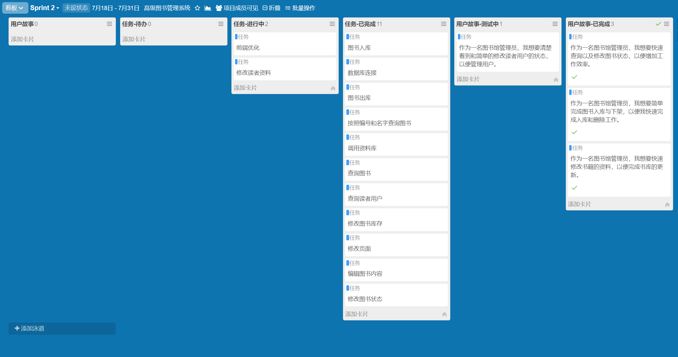
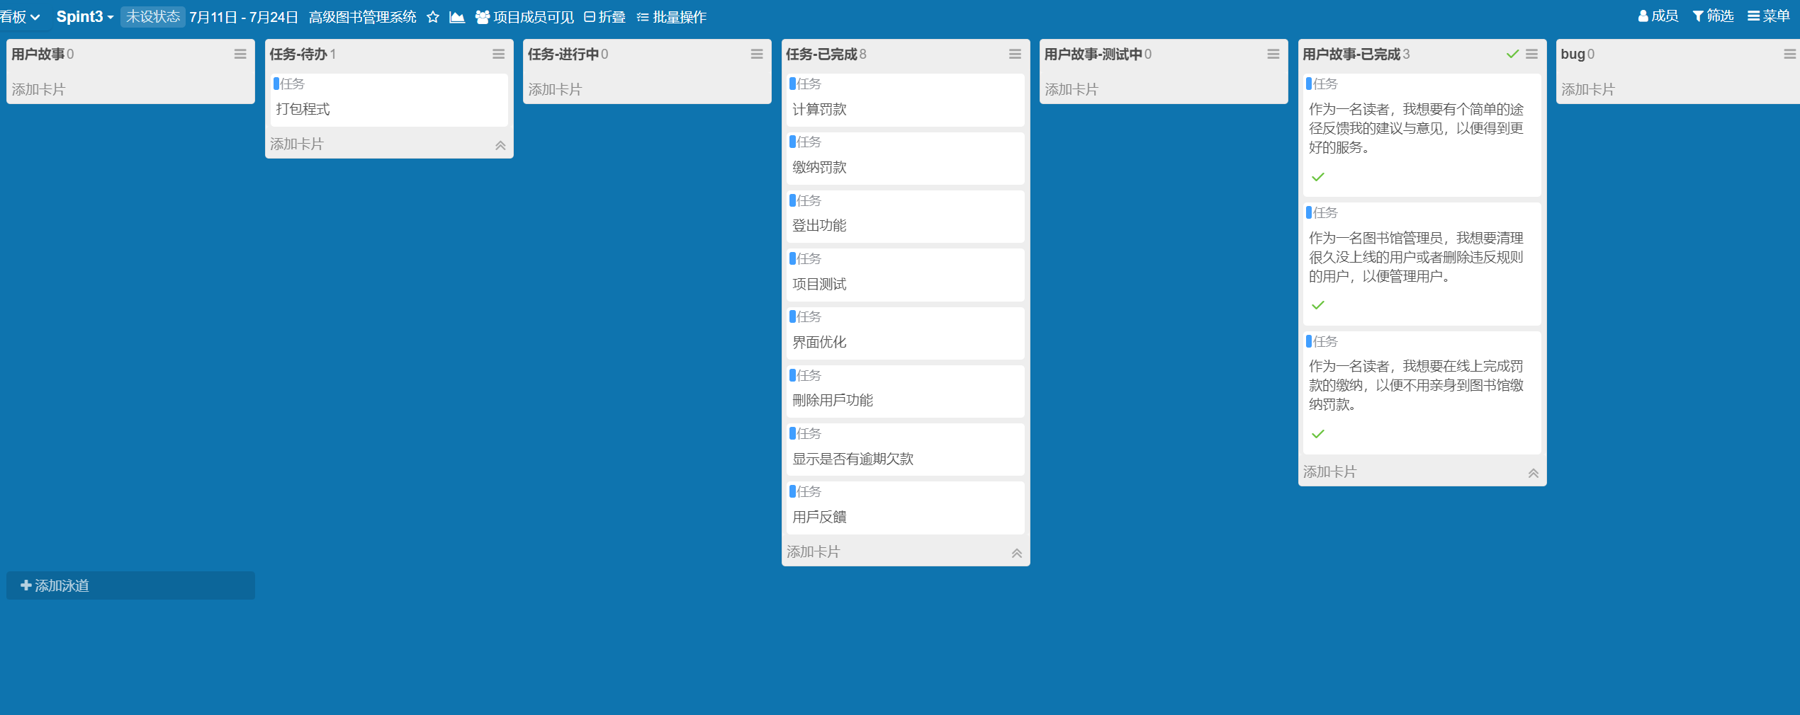
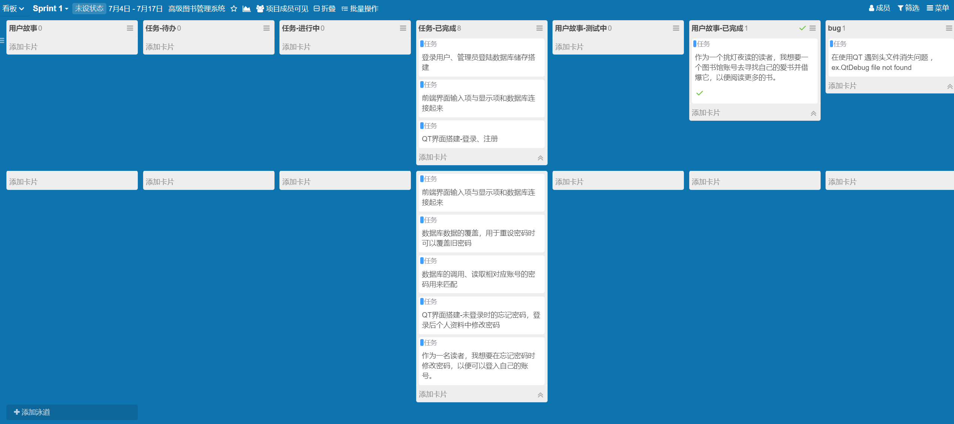
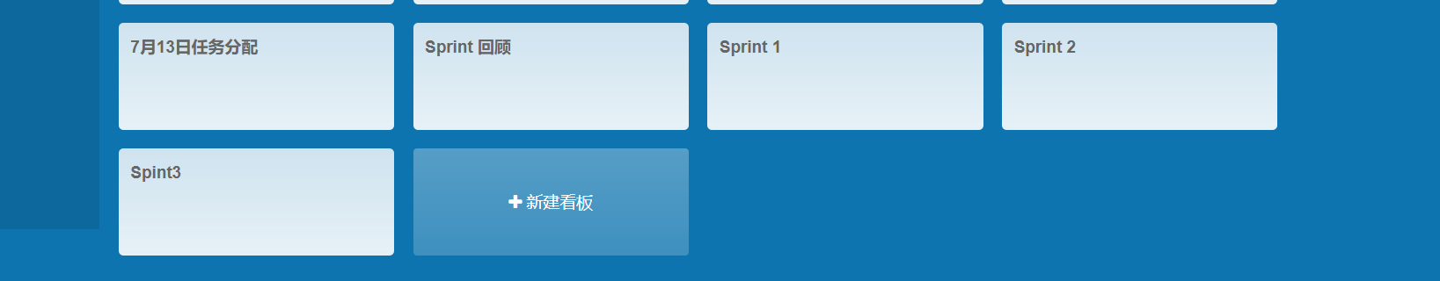
领歌管理

Slide 10
BUSINESS
02
技术概述

Slide 11


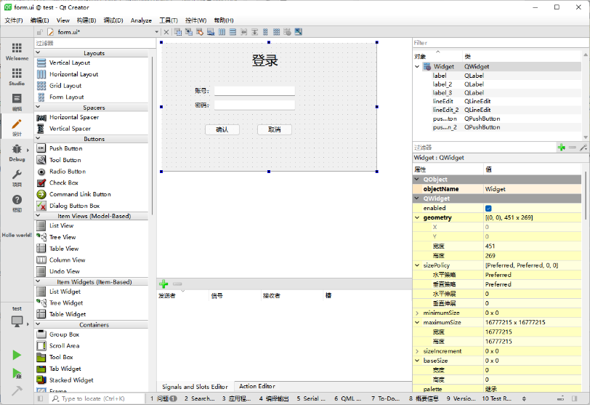
QT界面设计
SQLite数据库管理
基于C++在QT框架
进行代码实现
代码测试方法：单元测试

Slide 12



通过对Docker的应用使我们的软件透过自动编译在不同环境上运行（window、Linux），确保开发和生产环境的一致性。
使用 GitHub 进行版本控制和代码管理。在 GitHub 上创建一个新的仓库，用于存储並管理图书馆管理系统的代码
DevOps流程工具
1
2
3
持续集成
代码管理
容器化应用
使用Jenkins实现持续集成与持续交付，领项目能够通过自动化构建和部署流程。

Slide 13
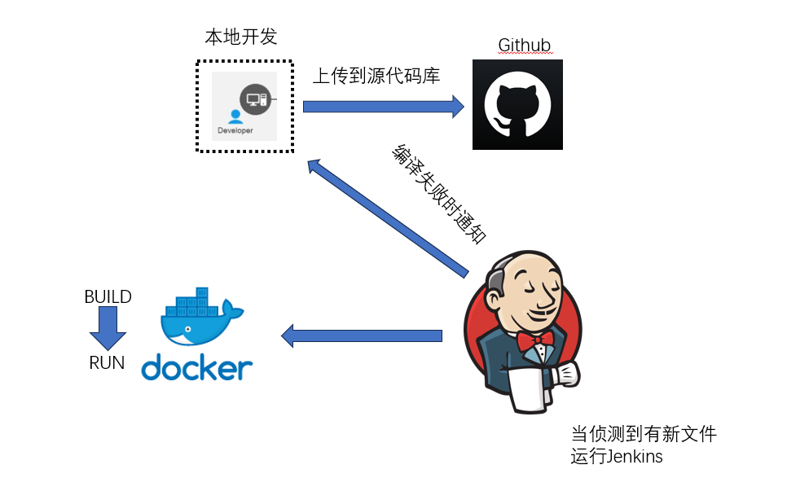

Slide 14
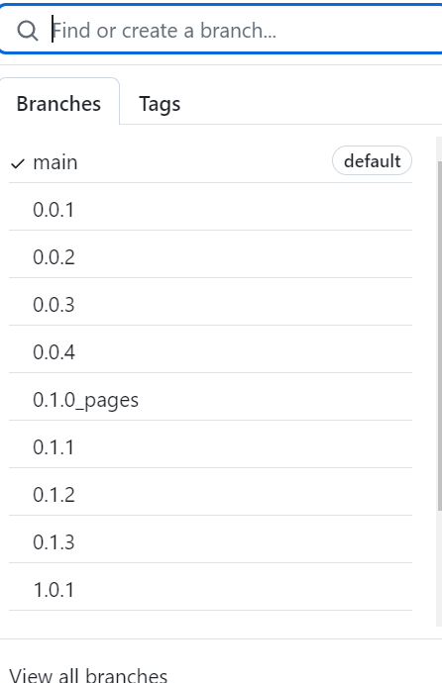
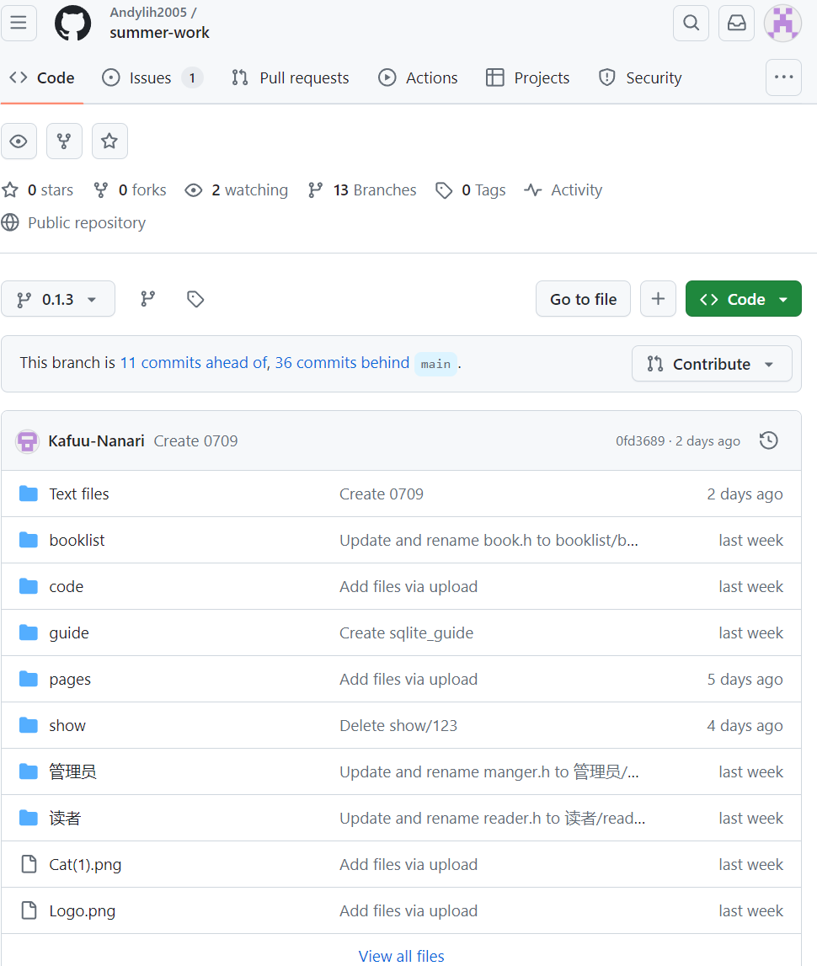
Github代码管理-
版本更新迭代
Sprint 1: 版本0.01~1.01
Sprint 2: 版本1.01~2.01
Sprint 3: 版本2.01~3.08

Slide 15
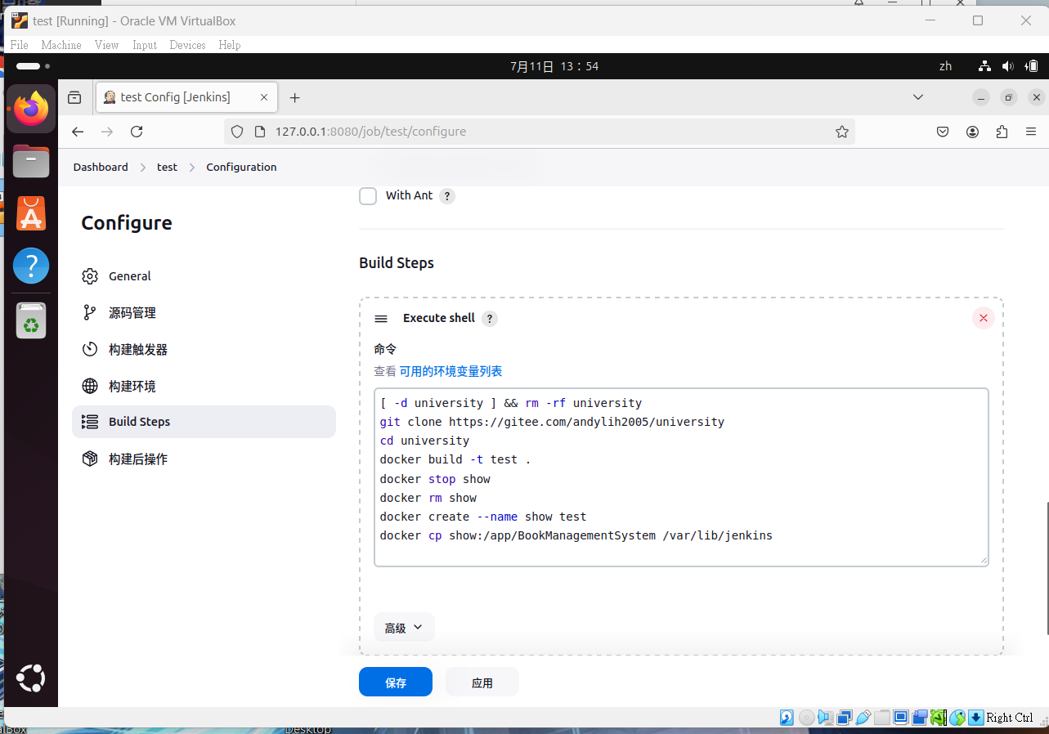
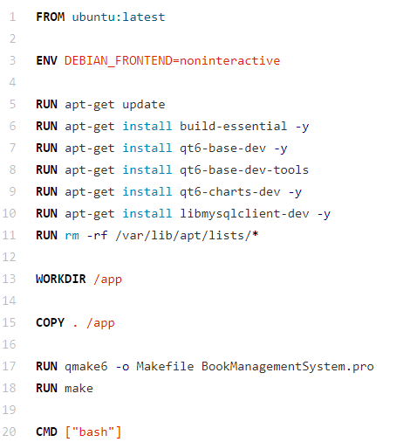
04
Docker与Jenkins的应用
图1. Docker Build 运行的命令
图2. Jenkins应用

Slide 16
BUSINESS
03
功能讲解

Slide 17
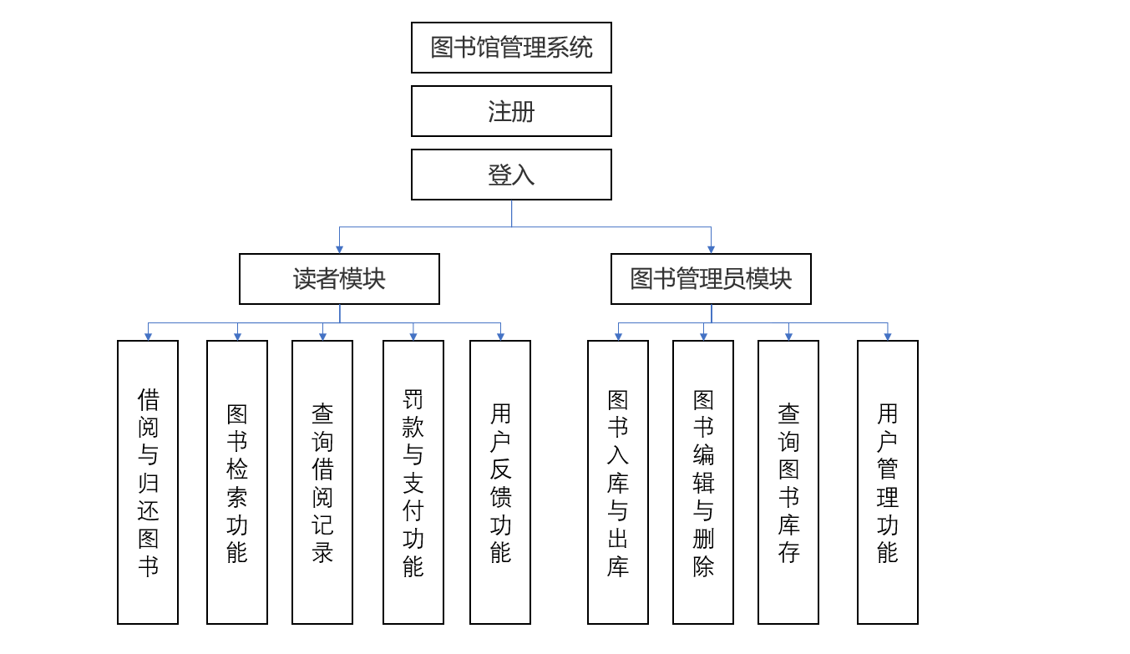


Slide 18
核心功能展示

Slide 19
BUSINESS
Future expectations
04

Slide 20

功能添加
网络功能
数据库共享
AI工具
etc

Slide 21
BOOOKSYSTEM
05
团队介绍：

Slide 22



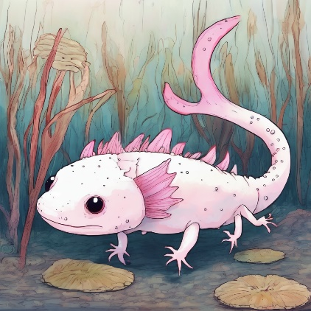
团队：我要放假
黄學彬
林睿曦
职位：技术主管
技术超强
职位：开发经理
摸鱼
1
2
劉卓穎
3
4
吴海正
职位：项目经理
超级烦人
职位：产品经理
二刺螈

Slide 23
consectetuer adipiscing elit.
THANKS
FOR EVERYONE
我要放假

